Slide 1
Space Sim
Выполнил: Харлапенко Дмитрий 10-4
Руководители: Лянгузов Федор Андреевич,
Тимофеев Александр Сергеевич

Slide 2
Описание
Симулятор, позволяющий моделировать взаимодействия звезд, планет и более мелких тел в открытом космосе.

Slide 3
Возможности
Симуляция гравитационного взаимодействия
Обработка и отображение столкновения тел
Зависимость цвета излучения от температуры тела
Отрисовка и просчет траекторий объектов
Запланированные:
Разрушение и захват масс
Преобразование кинетической энергии в тепловую

Slide 4
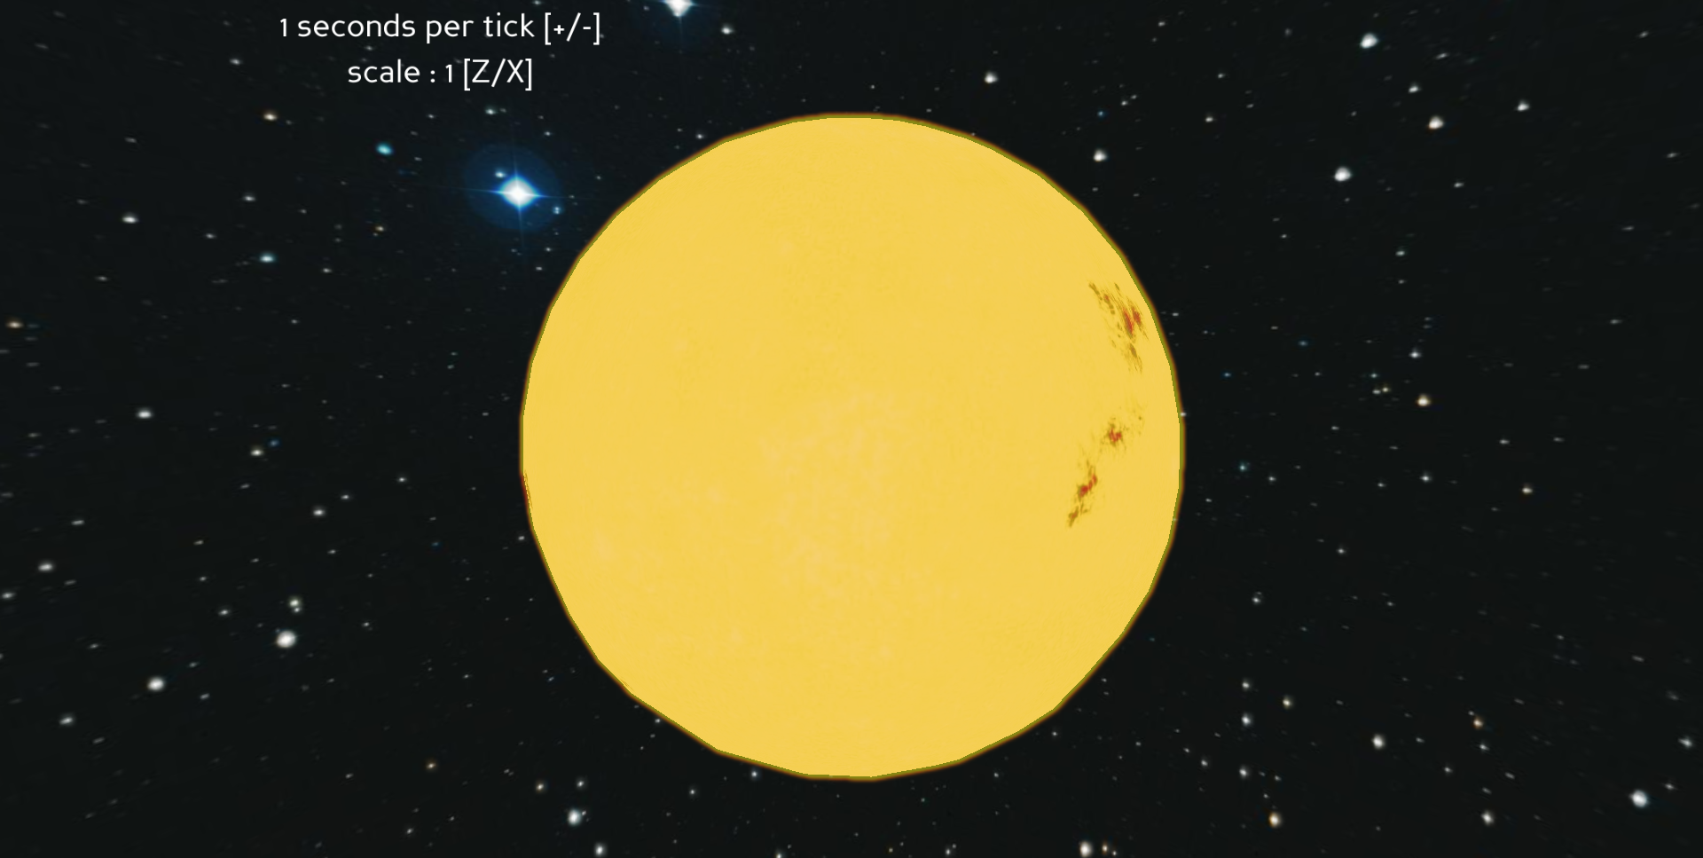
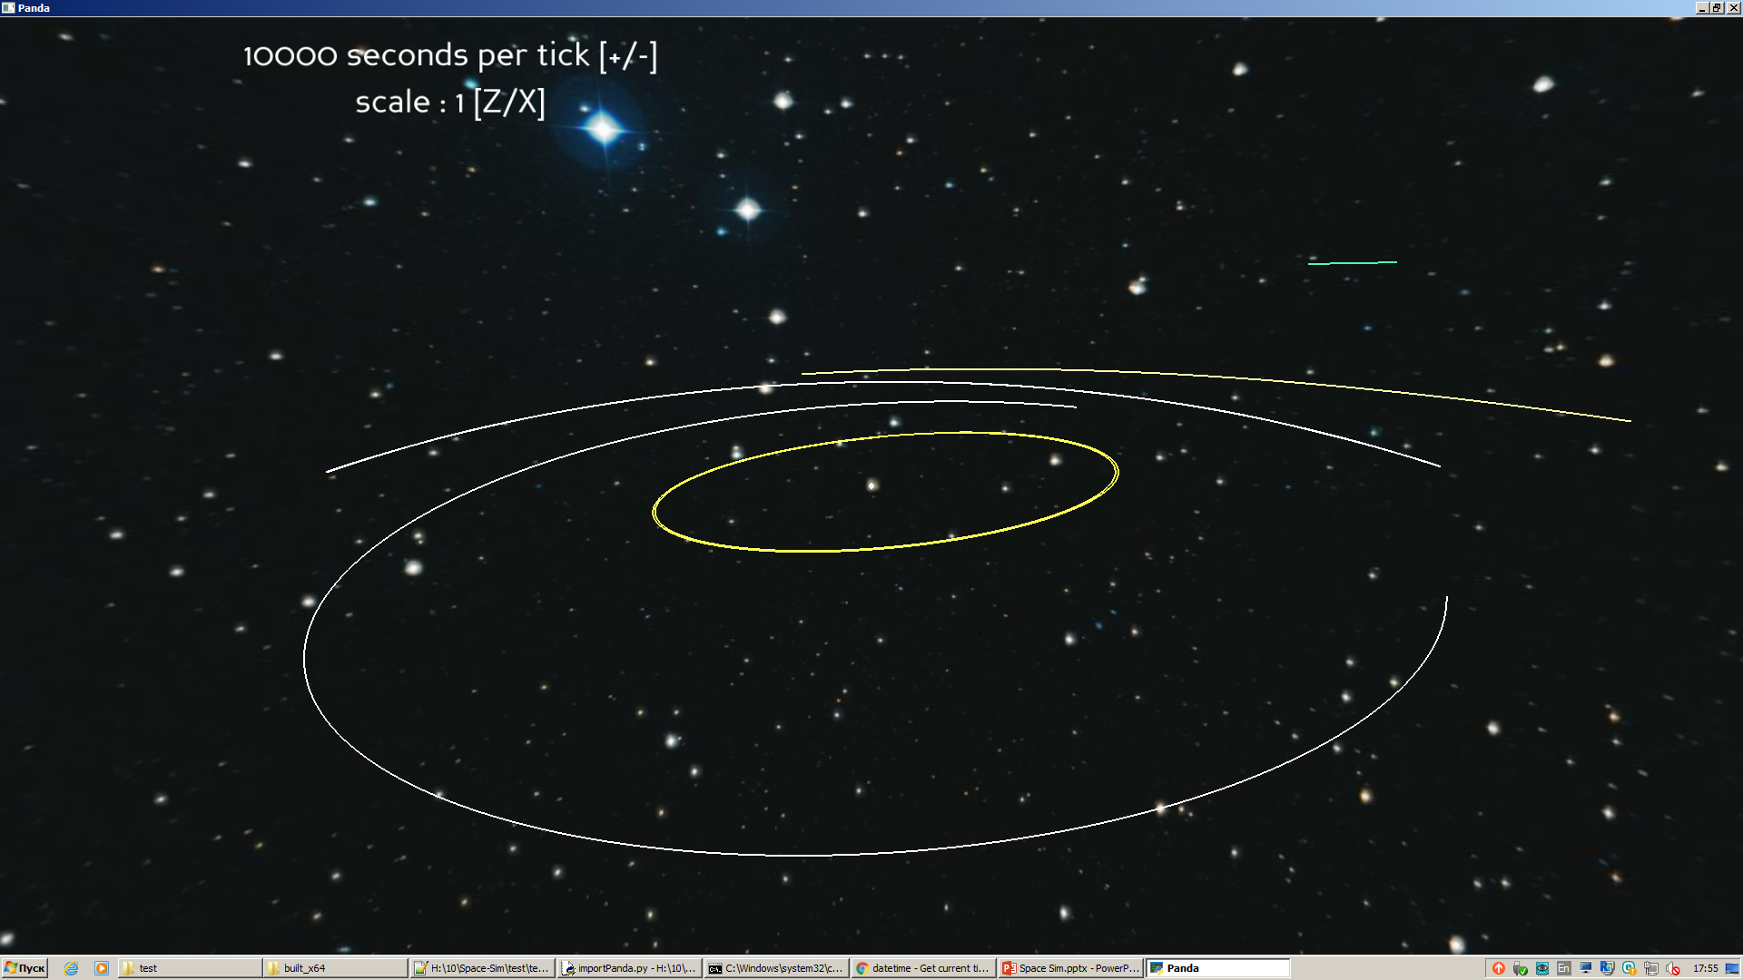
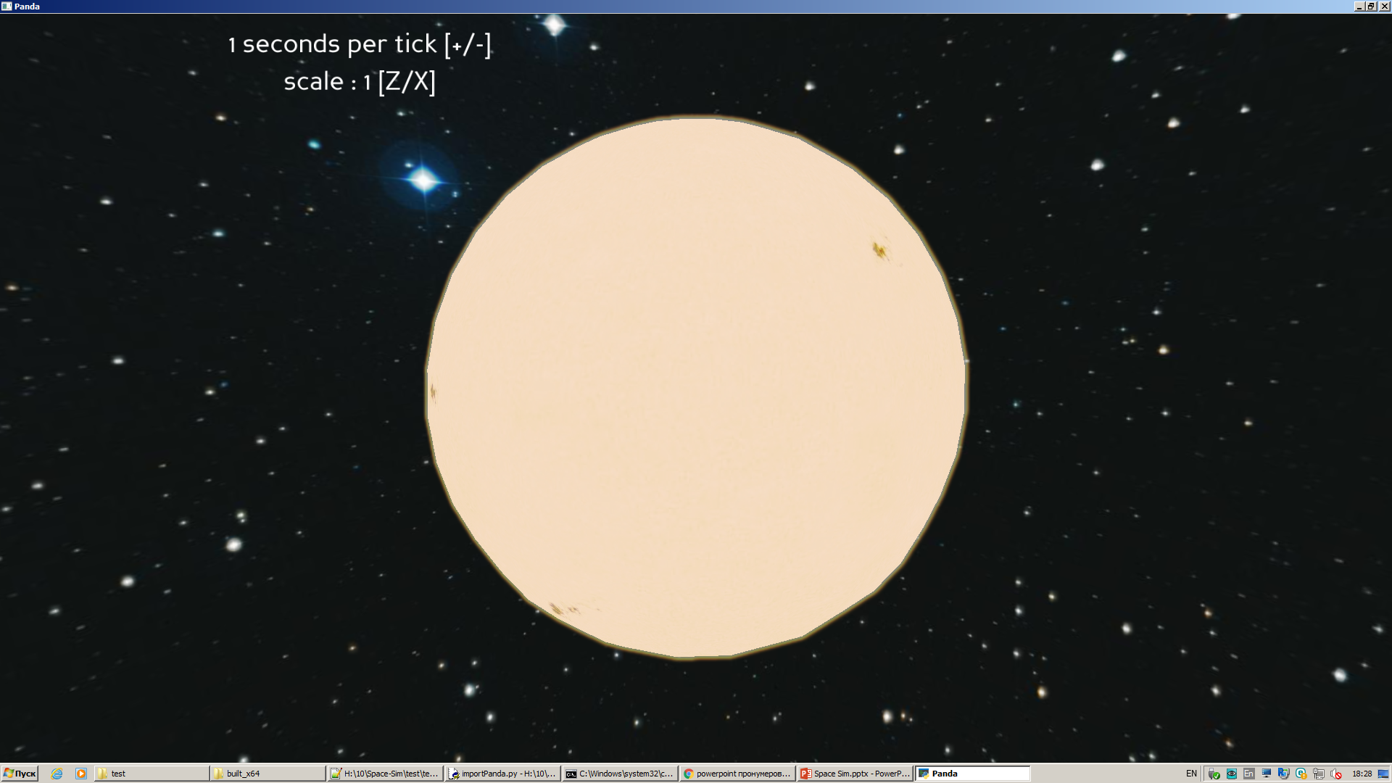
Температура и траектории

Slide 5
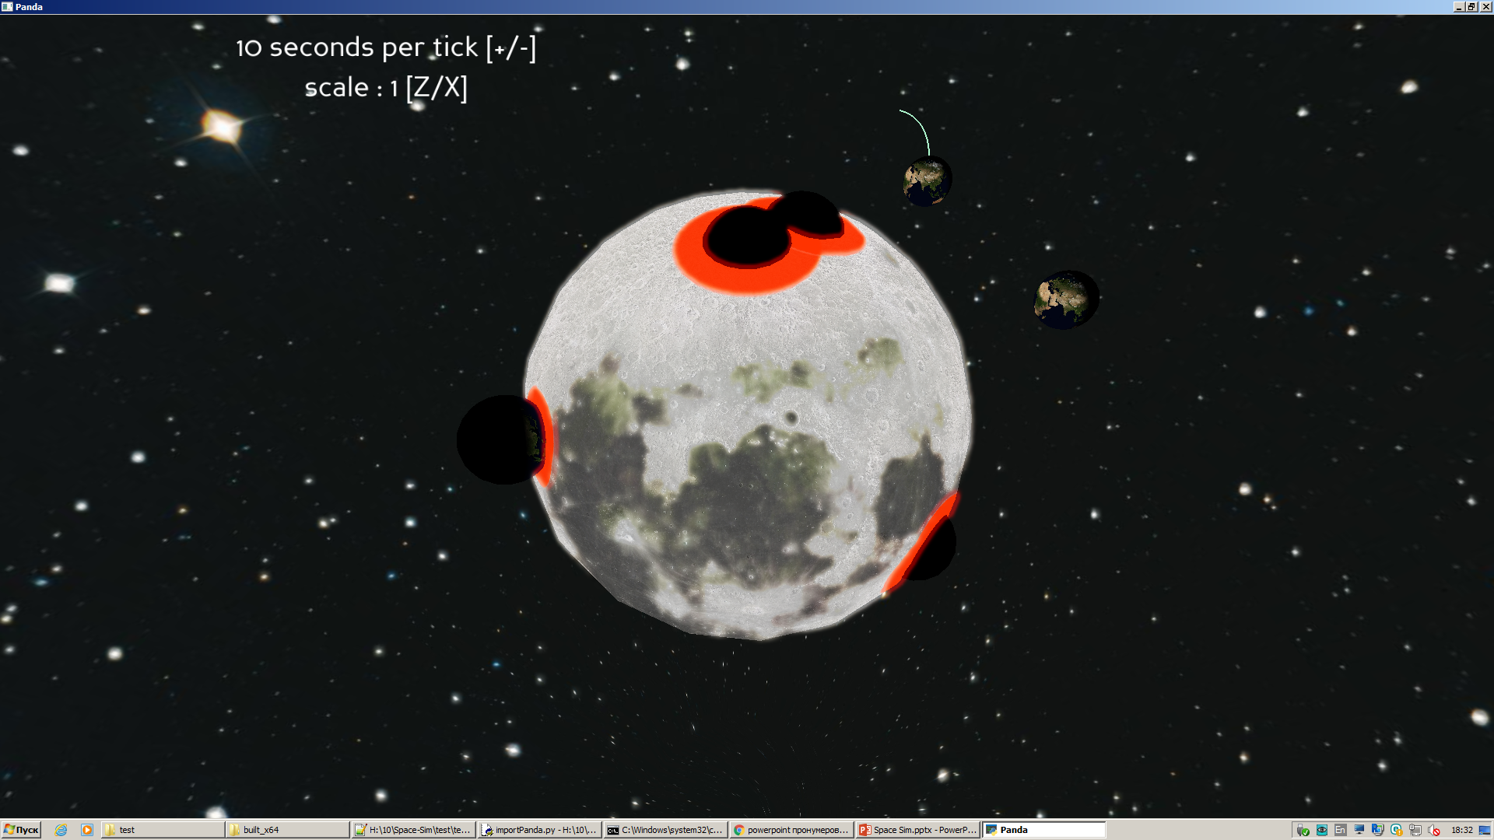
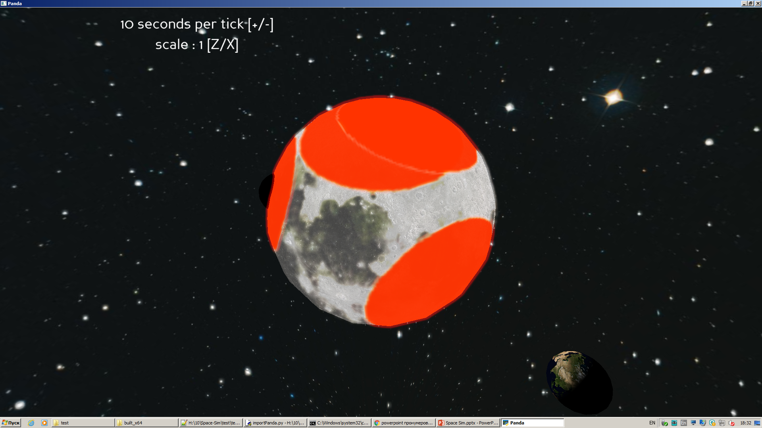
Столкновения

Slide 6
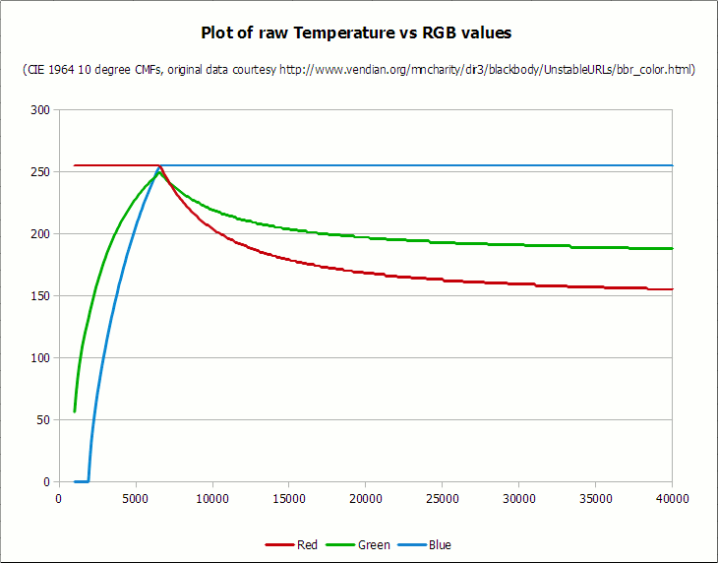
Алгоритм преобразования температуры в RGB
Источник: http://www.tannerhelland.com/4435/convert-temperature-rgb-algorithm-code/

Slide 7



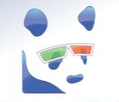


Использованные инструменты
Python3 (язык программирования)
NotePad++ и VS Code (редактирование кода)
Panda3D (графический движок)
BulletPhysics (столкновения и импульсы)
SolarSystemScope (текстуры)

Slide 8
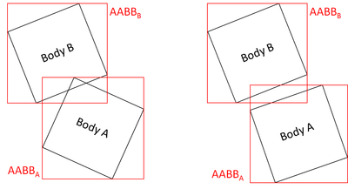
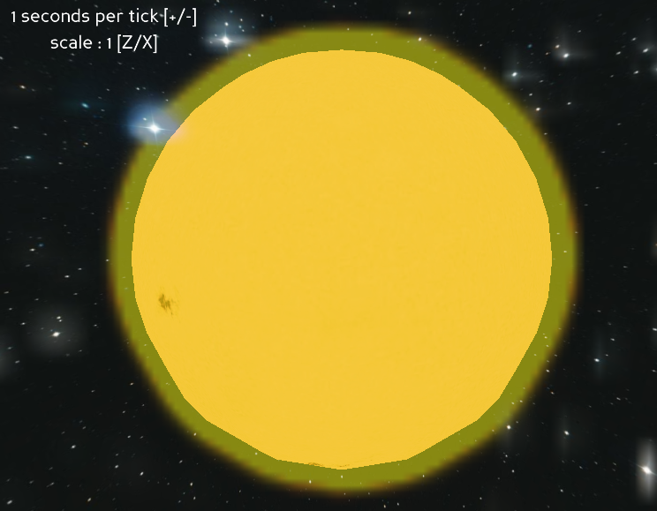
Использованные технологии
Многоступенчатое обнаружение столкновений
Проекции текстур
Преобразование температуры в RGB
Шейдер свечения

Slide 9
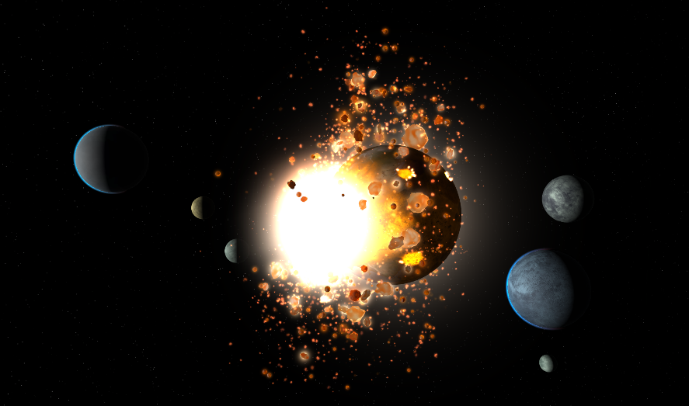
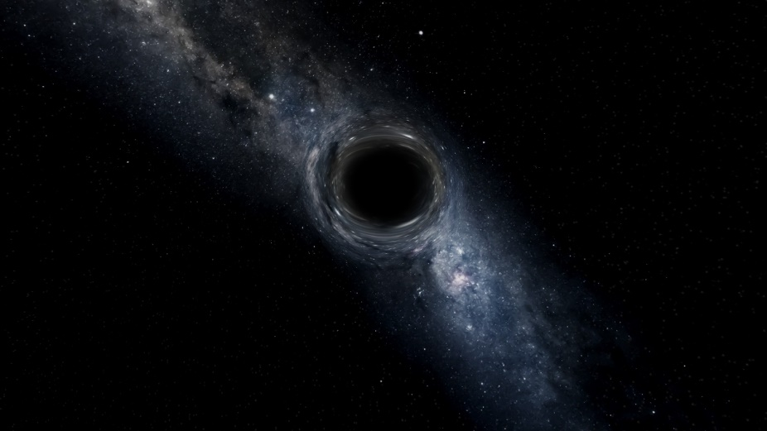
Планы на будущее
Реализовать запланированные возможности
Добавить встроенный редактор симуляций
Многослойные анимированные текстуры
Черные дыры и другие космические тела

Slide 10
Спасибо за внимание
Харлапенко Дмитрий | dhkas@mail.ru

